Slide 1


Real Tech
Progetto per il corso di Ingegneria del Software
Team:
ABDOUH OSAMA
ALBERTINI RENZO
RUSSO PASQUALE
WAHEED IMRAN

Slide 2
Oggetto del progetto
Il progetto consiste nella realizzazione di un sito e-commerce dedicato alla vendita di componenti PC da gaming, sviluppato con Spring Boot per il backend, Angular per il frontend e PostgreSQL come database.
L’applicazione consente di visualizzare e filtrare il catalogo prodotti per categoria o marchio, accedere ai dettagli tecnici dei componenti e consultare una vetrina promozionale in homepage.
Gli utenti possono aggiungere articoli al carrello, gestirne le quantità nel carello , inserire l’indirizzo di consegna e simulare il pagamento.
Il sistema permette di verificare lo stato e lo storico degli ordini, oltre a offrire funzionalità come wishlist, suggerimenti personalizzati, coupon sconto e tracking della consegna.
Gli amministratori possono gestire utenti, prodotti, categorie e magazzino, monitorare gli ordini e marcarli come consegnati, garantendo una gestione completa dell’e-commerce.

Slide 3
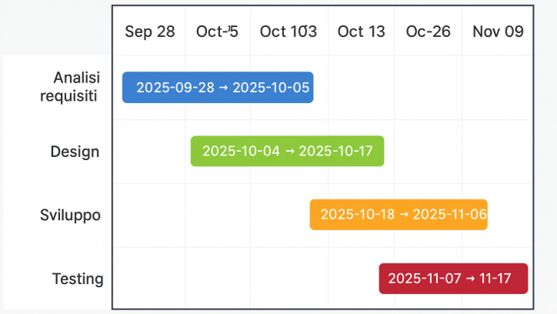
GANTT

Slide 4
Distribuzione del team (ruoli)
Chef (Team Leader): Renzo Albertini → Ha coordinato la preparazione e la distribuzione dei compiti e ha aiutato nella risoluzione di problemi.
Sous Chef (Frontend Developer): Imran Waheed → Si è occupato della gestione del frontend, collaborando con gli altri membri del team
Gastronomo (Backend Developer): Osama Abdouh → Si è occupato della gestione del backend, collaborando con gli altri membri del team
Critico del gusto (Tester): Pasquale Russo → si è occupato di individuare e risolvere i problemi controllare le funzionalità e collaborare con il Gastronomo e il Sous Chef nella realizzazione del progetto

Slide 5

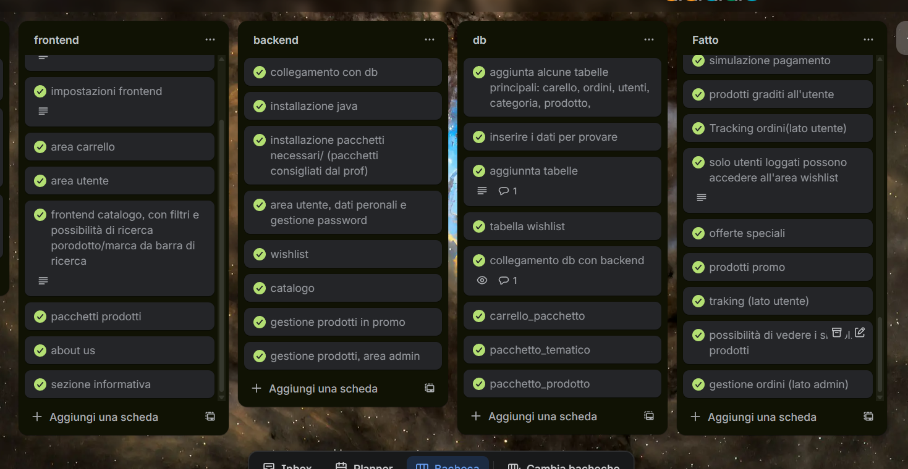
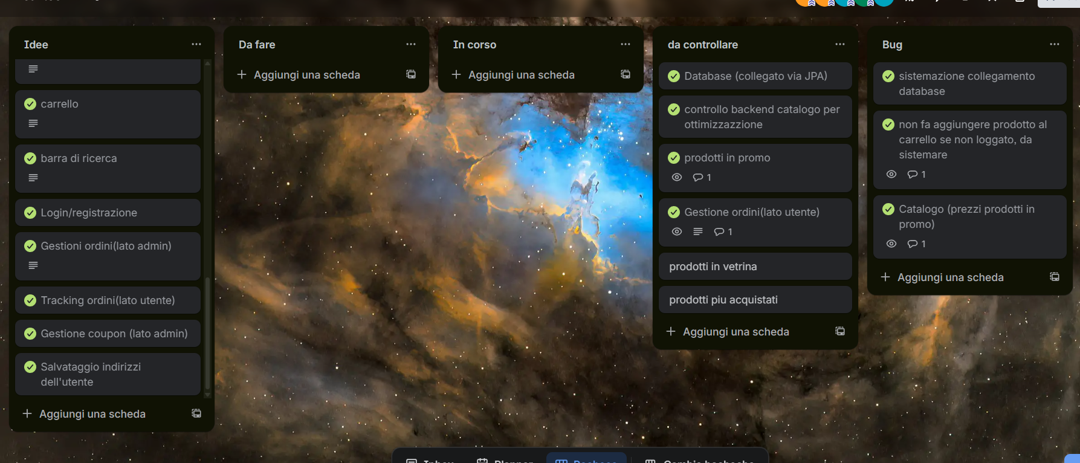
Screenshot di Trello

Slide 6
Test cases (esempio)
Funzione | Login Utente
Requisito | L'utente deve poter accedere utilizzando un'email e una password valide.
Step 1 | L'utente arriva nella pagina di login per accedere
Step 2 | L'utente inserisce le credenziali e prova ad accedere
Step 3 | Il sistema controlla che le credenziali esistano e se sono valide
Caso 1 | Credenziali trovate nel db
Step 1 | Trasforma in Hash la password fornita durante il login
Step 2 | Verifica se l’Hash sia uguale a quello salvato nel db
Sotto Caso1 | Hash uguale
Step 1 | L'utente riesce a loggare e ha tutti i privilegi in base al tipo d’utente
Sotto Caso2 | Hash diverso
Step 1 | Nega l'accesso
Step 2 | Permette all’utente di riprovare a fare il login
Caso 2 | Credenziali non trovate nel db
Step 1 | L'utente non è registrato
Step 2 | Possibilità di registrarsi
Step 3 | L'utente inserisce tutti i dati richiesti per la registrazione
Step 4 | Una volta registrato, l'utente puo accedere regolarmente al proprio account

Slide 7
Funzionalità implementate (elenco)
Registrazione e login utenti
Gestione account
Visualizzazione catalogo prodotti
Ricerca per prodotti
Aggiunta e rimozione dal carrello
Gestione ordini e storico acquisti
Tracciamento dei ordini
Area admin per gestione prodotti, utenti, ordini e servizi (coupon, pacchetti, vetrina, area promo)

Slide 8
Dettaglio di una funzionalità
Gestione carrello
Il modulo di gestione del carrello si occupa di consentire all’utente di selezionare e gestire i prodotti che desidera acquistare. L’utente può aggiungere nuovi prodotti al carrello, modificare le quantità di quelli già presenti oppure rimuoverli completamente. Ogni operazione eseguita sul carrello viene gestita in tempo reale attraverso API REST sviluppate in Spring Boot, che si occupano di elaborare le richieste e aggiornare lo stato del carrello sul server.
Il front-end, realizzato in Angular, è costantemente sincronizzato con il back-end grazie a chiamate HTTP asincrone, garantendo un’esperienza utente fluida e reattiva: ogni variazione nel contenuto del carrello viene immediatamente riflessa sull’interfaccia grafica, senza bisogno di ricaricare la pagina.
Durante la fase di checkout, i dati del carrello – inclusi i prodotti selezionati, le quantità, i prezzi e le informazioni sull’utente – vengono validati e quindi salvati in modo persistente all’interno del database PostgreSQL. Questa operazione assicura la tracciabilità dell’ordine e consente al sistema di proseguire con le fasi successive del processo di acquisto, come la gestione del pagamento o la generazione della conferma d’ordine.

Slide 9
Feedback della vostra esperienza
Il progetto ci ha permesso di applicare in modo pratico i concetti di ingegneria del software.
Abbiamo migliorato la collaborazione in team, la gestione dei tempi e la conoscenza delle tecnologie moderne.
Le principali difficoltà sono state la configurazione del backend e l’integrazione con il frontend, ma il risultato finale è stato molto soddisfacente.

